Slide 1
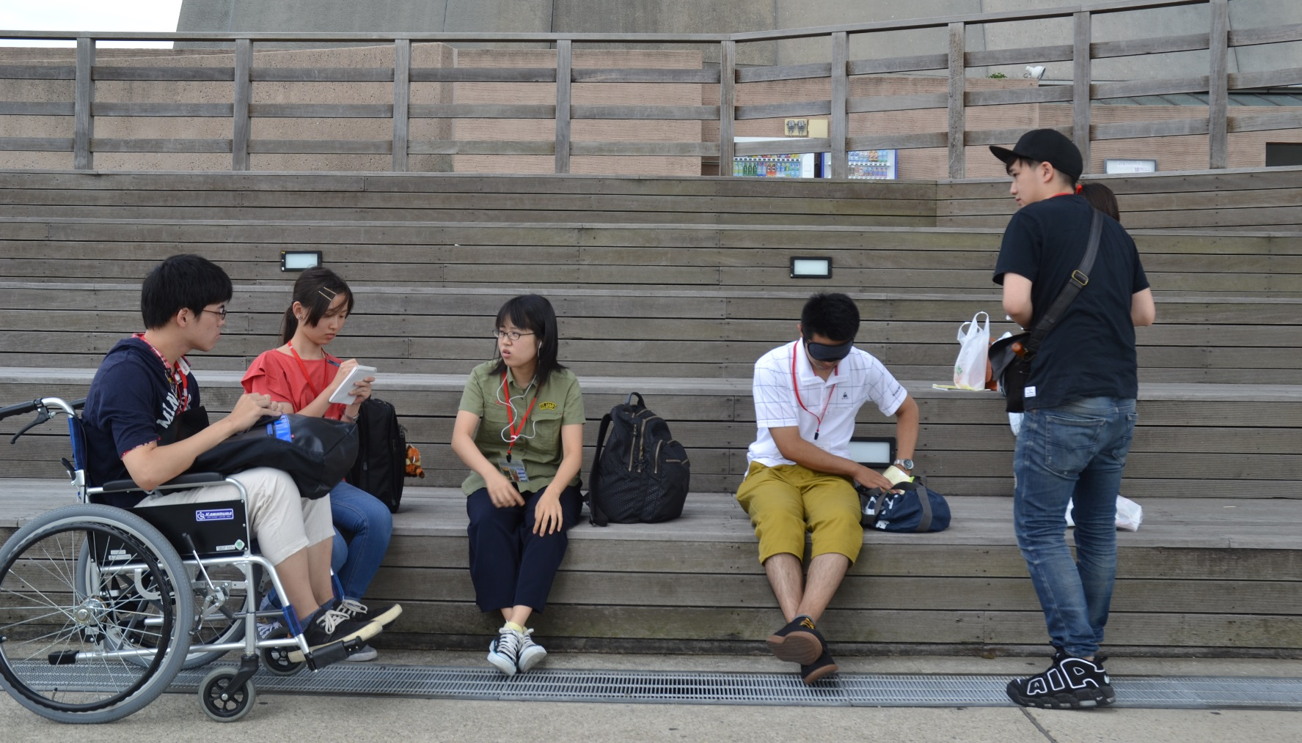
心がうごくキャンプに行こう
第13回 Challengedキャンプ 2017
宿 泊 先：
行 き 先：
日 時：2017年9月6日(水)～8日(金) 2泊3日
参 加 費：12,000円(宿泊費・交通費・食費含む)
募集 人数：30名 ※応募者多数の場合は書類選考
【申し込み】
場 所：障がい学生支援室
期 間：6/28(水)～7/14(金)17：00まで
☆参加決定者には7月18日(火)にメールにてお知らせします
Challengedキャンプは
障がい学生と一般学生が
寝食をともにしながら
お互いの交流をはかり
本音でぶつかり合える場
音がない
光がない
身体の自由がきかない
という世界を
実際に体験することで
いつもとは違った視点から
見慣れた風景をみつめる
日常生活では気づかないことを
気づかせてくれる
3日間
それぞれが
「私」と向き合い
「あなた」と向き合い
「私たち」が向き合う
3日目最後のクロージングで
少し成長した仲間と自分に
出会うために・・・
【お問い合せ先】 障がい学生支援室
●キャンパス●室 TEL： ○○ -○○-○○
●キャンパス●室 TEL： ○○ -○○-○○
※メールでのお問い合わせは×××@○○.ac.jpへお送りください

